Slide 1




L’application Infolettres
C’est l’heure de vous former sur
Une présentation ben l’fun de Marie Rougier

Slide 2

Introduction
Les infolettres, c’est la vie
Une application de mass mailing.
  Envoyer des mails à un grand nombre de personnes
  Éviter les limitations des services (Gmail, Outlook)
  Mesurer le résultat des efforts de comm
  Un outil marketing incontournable
⇒ tous nos clients devraient envoyer des infolettres ⇒ opportunité d’accompagnement non négligeable
Notes:
Qu’est-ce qu’une infolettre

Slide 3
Le pitch
Pourquoi communiquer avec l’application Infolettres
(pas notre application la plus belle mais quand même bien utile !)
Pour le tout-en-un
Pour gagner du temps dans la gestion des contacts (synchronisation, groupes)
Pour gagner du temps dans la production d’infolettres (Articles, Événements Yapla)
Pour sauver de l’argent (moins cher que Mailchimp)
Notes:
À quoi ça sert

Slide 4

Let’s get down to business

Slide 5
Les concepts importants
Les différentes sections de l’application Infolettres
Tableau de bord : vue globale des activités et stats
Infolettres : toutes les comm envoyées
Campagnes : action de comm définie par une ligne éditoriale, un gabarit et une cible
Notes:
Vue globale des sections de l’application Infolettres

Slide 6
Les concepts importants (2)
Les différentes sections de l’application Infolettres
Gabarits : tous les templates
Contacts : toutes les personnes avec lesquelles on peut communiquer
Rapports : stats
Admin : configurations
Notes:
Vue globale des sections de l’application Infolettres

Slide 7
Configurer l’application Infolettres

Slide 8
Étape 0 : comprendre le plan de comm
Le client envoie des infolettres
À quelle fréquence
À quelles cibles
Avec quel type de contenu
Pour quels objectifs
⇒ En fonction de ces critères, des gabarits, filtres et campagnes vont être configurés
Notes:
La configuration dépend du besoin du client
D’habitude on fait un gabarit général avec toute sorte de structure et de type de contenu pour que ce soit utilisé tout le temps
Par contre on fait plusieurs camapgnes (même gabarit mais cibles différentes)

Slide 9
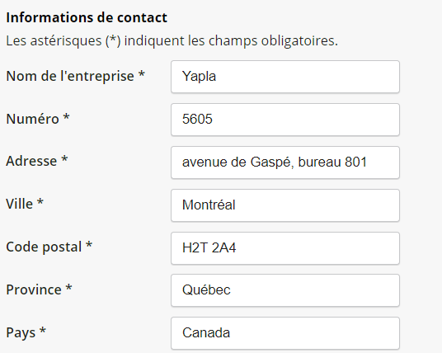
Étape 1 : Remplir les informations du clients
Ajout des infos du client
Onglet Administration > Compte
Informations obligatoires
pour envoyer une infolettre
(loi C-28)
Notes:
Avant tout il faut configurer les informations de l’envoyeur

Slide 10
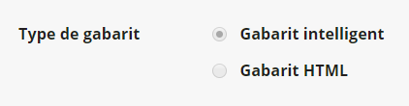


Étape 2 : Créer un gabarit
Configuration du template d’infolettre
Gabarit > Créer un gabarit
HTML vs Intelligent (choisir Intelligent)
Configuration des zones similaire
au CMS
Style : infolettre vs zones
⇒ Michèle et Viviane sont vos amies

Slide 11
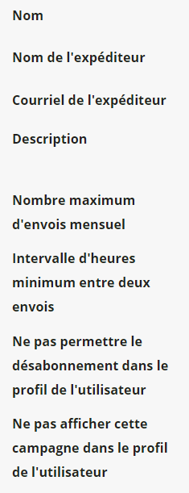
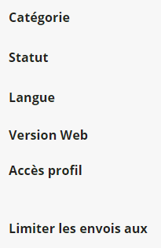
Étape 3 : Créer une campagne
Config de base d’une campagne
Associer le gabarit à la campagne
Nom de la campagne (interne)
Nom et courriel de l’expéditeur (public)
Ne pas permettre le désabonnement :
ne pas cocher
Version web : toujours cocher
Limiter les envois aux : aucune limitation
Notes:
Il faut configurer les infos de base de la campagne

Slide 12
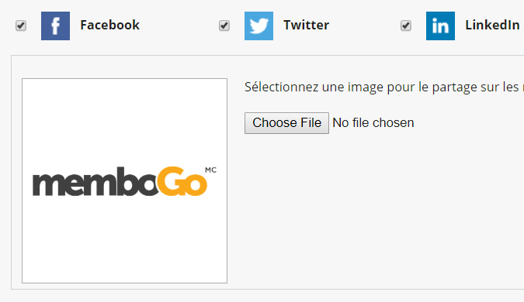
Étape 3 : Créer une campagne
Les réseaux sociaux d’une campagne
Permet au destinataire de
partager l’infolettre
Image de partage
  Ne pas oublier de la
  changer pour le logo
  du client !
600*315 (200*200 min)
Pour debugger le preview
https://developers.facebook.
com/tools/debug/sharing/
Notes:
Une fois les infos de base configurées, on peut aller spécifier le fonctionnement des partages sur les réseaux sociaux

Slide 13

Étape 3 : Créer une campagne
La ou les cibles d’une campagne
Dans l’onglet Cible, ajouter un ou plusieurs filtres
⇒ Il faut aller configurer les filtres pour finaliser la configuration d’une campagne
Notes:
Ensuite il faut associer la cible.

Slide 14
Étape 3 : Créer une campagne
Cible et Campagne : bonne pratique
1 campagne = 1 cible.
Parfois on change la cible temporairement, plutôt que recréer une nouvelle campagne.
⇒ Possible mais génère souvent des erreurs (prochaine infolettre issue de la campagne est envoyée à la mauvaise cible)
⇒ Les performances sont difficilement comparables d’une infolettre à l’autre (pas la même cible et le même type de contenu)
Notes:
La bonne pratique est de faire une campagne = une cible

Slide 15
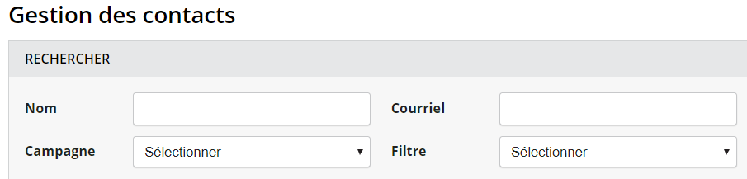
Étape 4 - Créer des cibles
Utiliser les filtres
Les cibles sont des types de contacts ou listes de diffusion
Sont définies par des filtres, basés sur des champs personnalisés ou des groupes dans l’onglet Contacts
Notes:
Pour créer des cibles dans la campagne, il faut aller créer des filtres dans l’onglet Contacts

Slide 16
Étape 4 - Créer des cibles
À propos des groupes (good job Alessandro!)
Synchronisent les contacts entre Yapla et l’application Infolettres
Les contacts sont automatiquement taggés avec le(s) groupe(s)
Liste des groupes : par événement, objet, type d’adhésion, campagne de dons, groupe personnalisé
(mettre des noms claires pour s’y retrouver !)
⇒ Les groupes évitent de créer des listes d’envoi manuellement pour communiquer avec des contacts précis. C’est la vie !

Slide 17
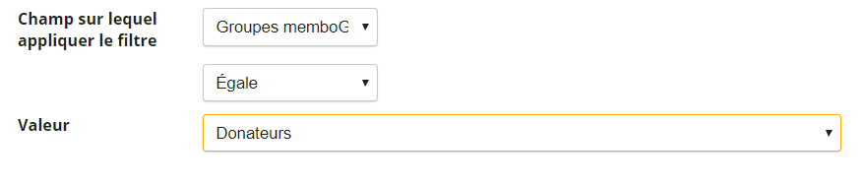
Étape 4 - Créer des cibles
Créer des filtres avec les groupes
Contacts > Filtres simples > Ajouter un filtre simple
Dans Champ sur lequel appliquer le filtre, choisir Groupe Yapla
Sélectionner le groupe concerné

Slide 18
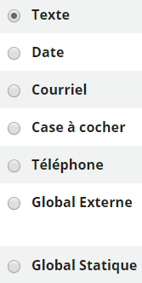
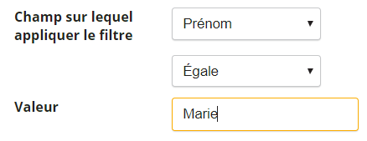
Étape 4 - Créer des cibles
Créer des filtres avec les champs personnalisés
Contacts > Champs personnalisés > Ajouter un champ
Choisir le type de données
  Reco : case à cocher (évite les erreurs)
Filtres simples > Ajouter un filtre >
sélectionner le champ sur lequel appliquer
le filtre

Slide 19
Étape 4 - Créer des cibles
Utiliser les champs personnalisés
Contacts > Champs personnalisés > Ajouter un champ
Choisir le type de données
  Reco : case à cocher (évite les erreurs)
Filtres simples > Ajouter un filtre >
sélectionner le champ sur lequel appliquer
le filtre

Slide 20
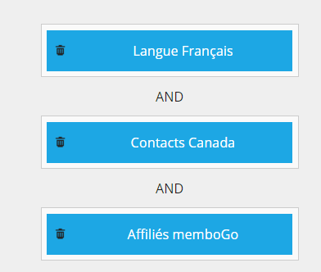
Étape 4 - Créer des cibles
Créer des filtres complexes
Combinaison des filtres simples (‘’et’’)
Onglet Filtres complexes > Ajouter un filtre
complexe

Slide 21
Étape 4 - Créer des cibles
Visualiser les listes de diffusion
Onglet Contacts > Filtre
Ne pas oublier d’associer le filtre à la campagne !

Slide 22
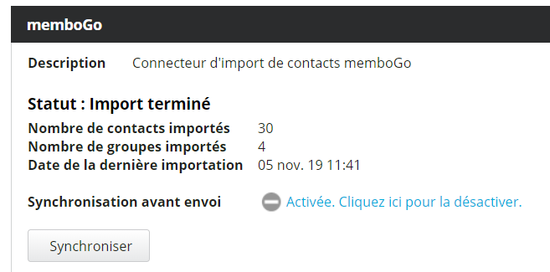
Étape 5 - Import des contacts
La synchronisation automatique
Onglet Contacts > Import des contacts
Les contacts et groupes se synchronisent avant chaque envoi
Pour forcer la synchronisation, utiliser ‘’Synchroniser’’

Slide 23
Étape 5 - Import des contacts
La synchronisation automatique - fonctionnement
La synchronisation automatique fonctionne si
  Si les applications sont synchronisées avec l’application Contacts (à voir dans chaque application)
  Si la synchronisation entre Contacts et Infolettres est activée

Slide 24
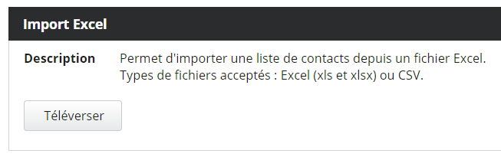
Étape 5 - Import des contacts
Importer des contacts externes à Yapla
Onglet Contacts > Import des contacts
Similaire à l’import des membres
Toujours au min un courriel

Slide 25

Étape 5 - Import des contacts
Importer des contacts externes à Yapla
La case permet de mettre à jour le contenu du champ pour l’
ensemble des contacts
Un contact s’ajoute à un filtre seulement si le champ concerné est rempli de la bonne façon
Pour le tagger avec un groupe, il faut l’importer dans l’application concernée

Slide 26
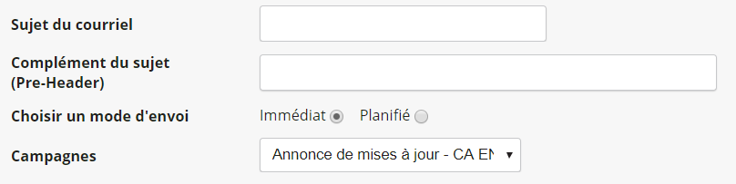
Étape 6 - Créer une infolettre
C’est l’heure de communiquer !
Campagne > créer une infolettre
Ceci permet de reprendre le gabarit et la liste
Définir le sujet, complément et le mode d’envoi

Slide 27
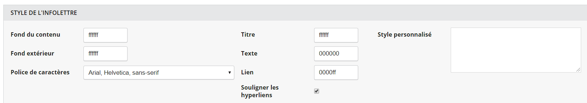
Étape 6 - Créer une infolettre
Personnaliser l’infolettre
Vérifier les réseaux sociaux
Personnalisation du style / structure si nécessaire
  L’infolettre
  La ligne
  La zone

Slide 28
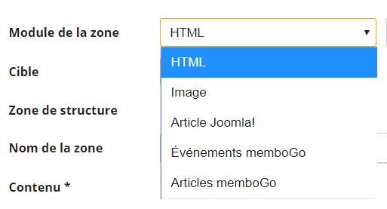
Étape 6 - Créer une infolettre
Type de module
HTML = texte
Image = png, jpg, gif
  Pas de vidéos = un screenshot avec un lien
Articles et Événements Yapla
  Fait gagner du temps !
  Attention à l’habillage

Slide 29

Étape 6 - Créer une infolettre
Profil du contact
Lien automatique = pas de config à faire
En haut de l’entête de l’infolettre
Permet au contact de se désabonner, changer ses pref. Etc
Obligatoire par rapport à la loi C-28

Slide 30
Étape 6 - Créer une infolettre
Tester une infolettre
Prévisualisation
Prévisualisation en tant que contact (pour mot clé)
Envoi test (les mots clés ne sont pas générés)
Toujours tester votre infolettre !!!!!!!!!!!!!!!!

Slide 31
Étape 6 - Créer une infolettre
Envoyer une infolettre
Pour envoi plus rapide, scéduler les infolettres (temps moyen d’envoi affiché)
Plus l’infolettre est lourde (zones réservées à certains contacts, mots clés, etc) et plus il y a de contacts, plus le temps d’envoi est long.
Patience !

Slide 32
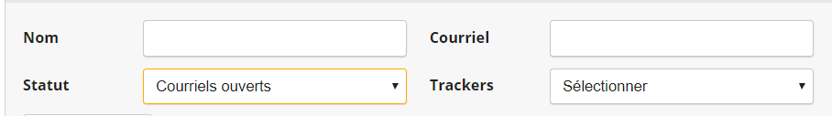
Étape 7 - Utiliser les rapports
Analyser les stats d’une infolettre
Infolettre > Général
Infolettre > Statistiques
  Clic par tracker
  Rechercher par statut et clic (ma fonction préférée !!!)

Slide 33
Étape 8 - Statuts des contacts
Loi C-28 et tout le reste
Un contact peut être
  Actif : all good
  Désabonné : toujours dans la BD pour garder l’historique mais ne reçoit aucune infolettre
  En rebond : soft vs unknown vs hard
Consentement
  Confirmé double opt-in : l’idéal mais peu pratique
  Confirmé opt-in : s’est inscrit via le site
  Tacite : consentement jamais donné. Si relation d’affaire (membre, compte ouvert, etc) alors c’est légal.

Slide 34
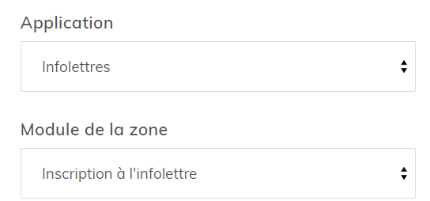
Étape 9 - inscription sur le site
Let’s get some emaiiiiiiiils
Dans le CMS, Module Infolettre
Personnaliser le formulaire dans l’application Contacts
Ne pas oublier le captcha !
Les contacts seront synchronisés automatiquement

Slide 35
Merci !

